Slide 1
Lección 17
Escaleras de Incendios

Slide 2
Objetivos
Enumerar las partes de una escalera de incendio.
Describir cinco tipos de escaleras de incendio usadas por el Cuerpo de Bomberos.

Slide 3
1. Partes de una escalera

Slide 4
2. Tipos de escalera
2.1. Escalera simple
Una escalera simple no es ajustable en su largura y consiste de una sola sección.

Slide 5
2. Tipos de escalera
2.2. Escalera de gancho
Son escaleras sencillas, equipadas con ganchos plegables en su parte superior, que permiten anclarse en algún soporte de la estructura o en alguna parte del techo.

Slide 6
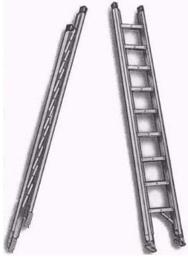
2. Tipos de escalera
2.3. Escalera plegable
Es una escalera cuyos peldaños se sujetan a los largueros por medio de un pasador, eso permite plegarlas al punto en que un larguero descansa sobre el otro.

Slide 7
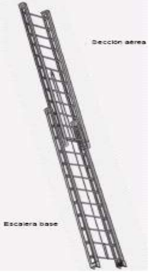
2. Tipos de escalera
2.4. Escalera de extensión
La longitud de la escalera de extensión es ajustable. Están construidas con dos o más secciones que se deslizan por guías, que permite ajustar la longitud.

Slide 8
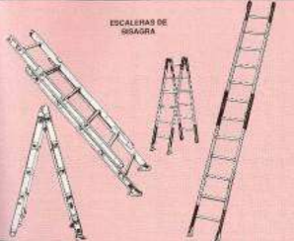
2. Tipos de escalera
2.5. Escalera de bisagra
Son diseñadas para que puedan ser usadas como las escalas simples, escalas de extensión o escaleras de tijera.

